Slide 1
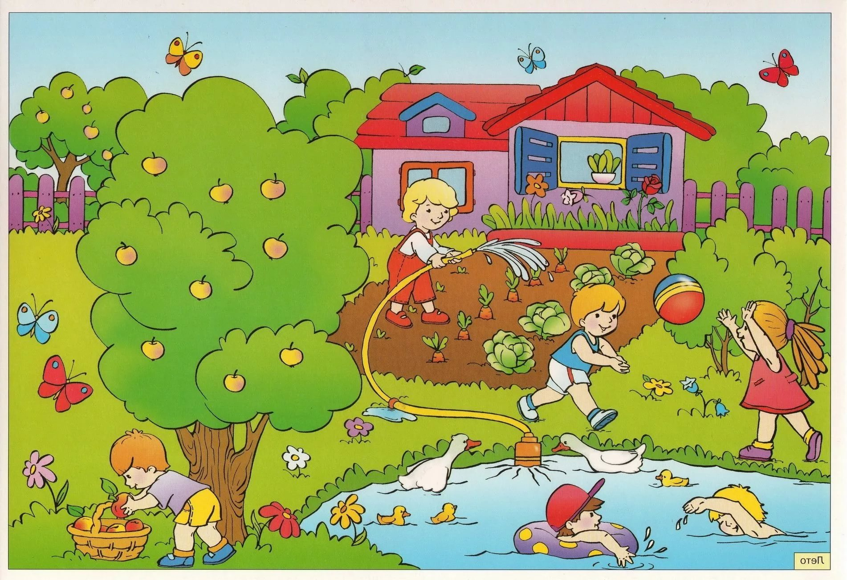
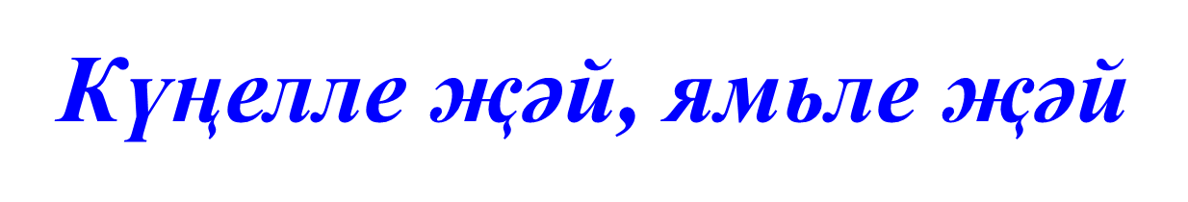

Slide 2
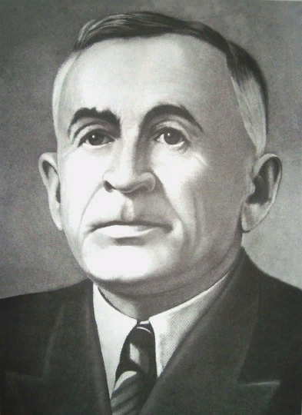
Бари Рәхмәт-шагыйрь (поэт)
Матур җәй, кил безгә,
Кил, кил, тизрәк син безгә,
Гөлләр белән бизә җирне,
Чәчәкләр бир син безгә!
(Прекрасное лето, иди к нам,
Быстрее иди,
Укрась цветами землю,
Одари цветами и нас!)
Ә син җәйне яратасыңмы?(полный устный ответ)
Составь словосочетания со словами

Slide 3


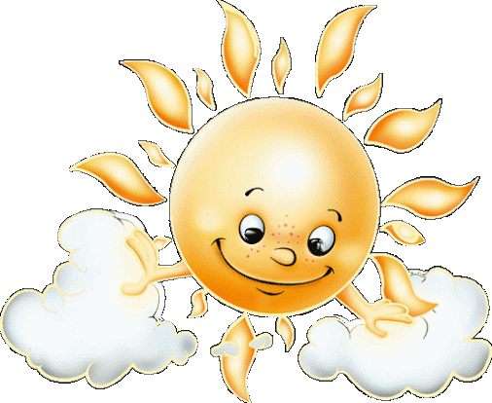
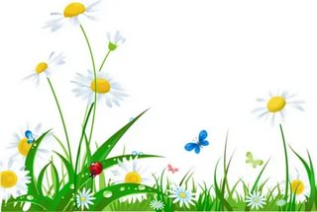
ямьле
чәчәк
яшел
тәмле
кояш
Үлән
трава
җиләк
матур
җәйге
көн
Эссе
жарко
җәй

Slide 4
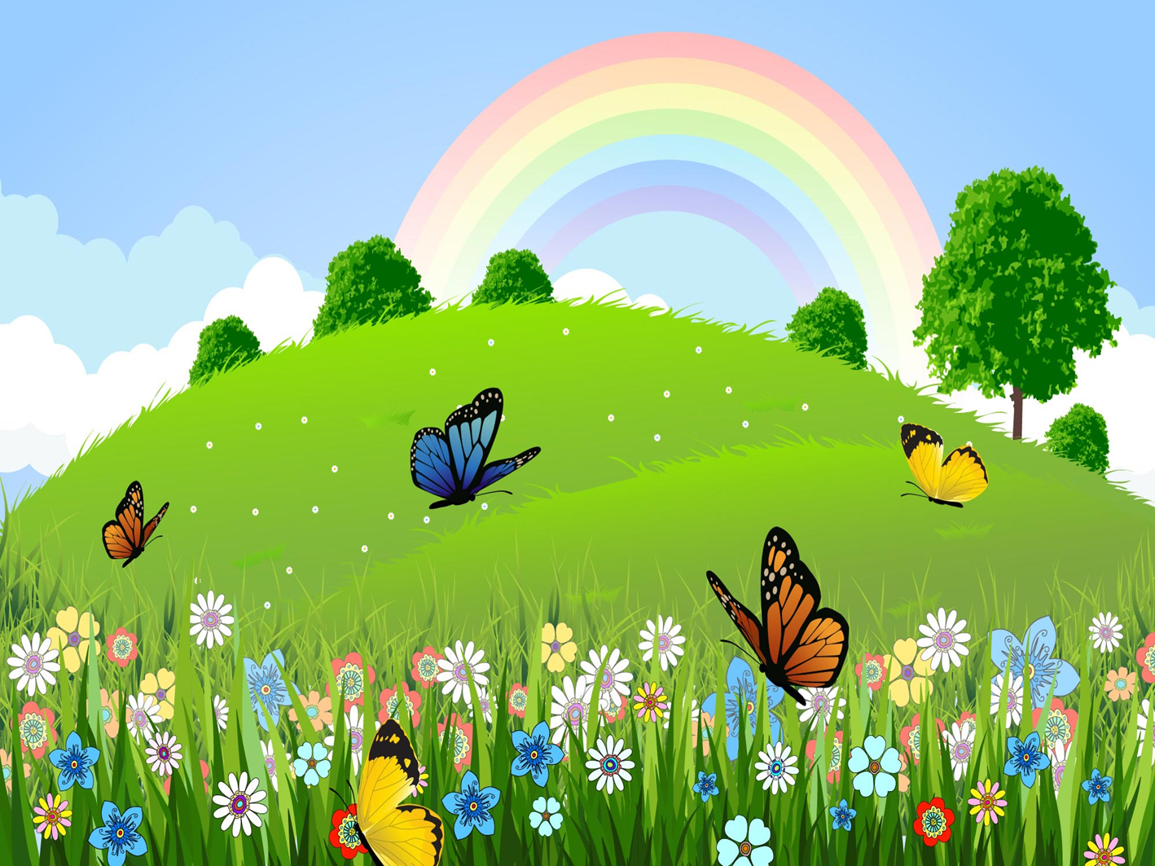
ямьле җәй (прекрасное лето)
эссе көн (жаркий день)
яшел үлән (зелёная трава)
җәйге кояш (летнее солнце)
матур чәчәк (красивый цветок)
тәмле җиләк (вкусная ягода)

Slide 5
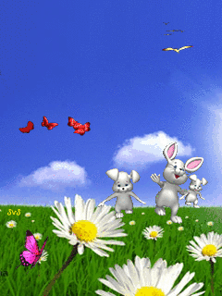
Прочитай на стр 123 текст “Җәй җитте”
Постарайся понять. Передай содержание текста 3-4 предложениями на русском языке и отправь:
milash111_70@mail.ru (Миляуша Равиловна) 89600433627 (вотсап)
gulschat.d@mail.ru (Гульшат Накиповна) 891053143662 (вотсап)
guzeliya73@mail.ru (Гюзелия Баймухаметовна) 89053135158 (вотсап)
sovershen@mail.ru (Гузалия Гаптельнуровна) 89093077806 (вотсап)

Slide 6
